Slide 1
Социально-психологическое тестирование
для проведения родительского собрания

Slide 2
Социально-психологическое тестирование
Проводится в соответствии с приказом Министерства просвещения Российской Федерации от 20.02.2020 г. №59 «Об утверждении порядка проведения социально-психологического тестирования обучающихся в общеобразовательных организациях и профессиональных образовательных организациях», на основании приказа Департамента образования Ярославской области от 29.08.2022 г. № 313/01-03 «О проведении социально-психологического тестирования»

Slide 3
Социально-психологическое тестирование по Единой Методике
Целью тестирования является выявление скрытой и явной рискогенности социально-психологических условий, формирующих психологическую готовность к аддиктивному (зависимому) поведению у лиц подросткового и юношеского возраста.
Пройдет на всей территории Российской Федерации в период с 15 сентября по 31 октября;
Проходит ежегодно;
Участниками станут обучающиеся с 7 по 11 класс (с 13 до 18 лет включительно), а также студенты 1-2 курсов средне-специальных и высших учебных заведений.

Slide 4
Тестирование проводится при наличии информированного согласия в письменной форме одного из родителей (законного представителя) обучающихся, не достигших возраста пятнадцати лет
согласие фиксирует разрешение Вашему ребенку участвовать в тестировании
подтверждает Вашу осведомленность о цели тестирования, его длительности и возможных результатах

Slide 5
Как проходит тестирование
заполнение анкеты из 110 или 140 утверждений, на все из которых необходимо ответить (для учеников 7-9 классов методика содержит 110 утверждений, для учеников 10-11 классов, а также студентов колледжей и 1-2 курсов высших учебных заведений 140 утверждений)
максимальная продолжительность проведения диагностики составляет 2 астрономических часа

Slide 6
Выявляет ли методика СПТ наркопотребление или наркозависимость?
Методика не может быть использована для
формулировки заключения о наркотической или иной зависимости.
Она выявляет социально-психологические предпосылки, которые в определенных обстоятельствах могут спровоцировать желание попробовать наркотик.

Slide 7
Какие результаты тестирования станут известны в образовательной организации?
1.Так как все результаты деперсонифицированы, получить индивидуальные результаты обучающегося из работников и руководства образовательной организации никто не сможет.
2.С конфиденциальной информацией о Вашем ребенке имеет право работать только педагог-психолог образовательной организации, который имеет соответствующее образование.
3.Обнародоваться и обсуждаться будут только усредненные (статистические) результаты и иметь вид статистического отчета по классу или школе в целом

Slide 8
В чем заключается конфиденциальность проведения тестирования?
Все результаты тестирования строго конфиденциальны!
Каждому обучающемуся присваивается индивидуальный код участника, который делает невозможным персонификацию данных.
Персональные результаты могут быть доступны только трем лицам: родителю, ребенку и педагогу-психологу.

Slide 9
Какие результаты будут получены Вами и вашим ребенком после проведения тестирования?
Основной принцип при сообщении результатов:
«не навреди!»
После теста, ребенок получает обратную связь в виде краткого описания психологической устойчивости в трудных жизненных ситуациях.
Заключений о наркопотреблении или наркозависимости не делается.
При желании можно обратиться к педагогу-психологу за более подробными результатами и разъяснениями.

Slide 10
Могут ли результаты социально-психологического тестирования отрицательно повлиять на репутацию ребенка или осложнить его жизнь в дальнейшем?
Методика СПТ не выявляет наркопотребление или наркозависимость. В ней нет ни одного вопроса об употреблении наркотических средств и психотропных веществ.
Методика является опросом мнений и не оценивает самих детей! Таким образом, оцениваются не дети, а социально-психологические условия, в которых они находятся.

Slide 11
На основании чего делаются выводы в методике СПТ ?
Методика основана на представлении о непрерывности и единовременности совместного воздействия на ребенка «факторов риска» и «факторов защиты».
Если «факторы риска» начинают преобладать над «факторами защиты» – обучающемуся необходимо оказать психолого-педагогическую помощь и социальную поддержку и предотвратить таким образом вовлечение в негативные проявления, в том числе наркопотребление.

Slide 12
Возраст людей, употребляющих наркотики в России по официальной статистике

Slide 13
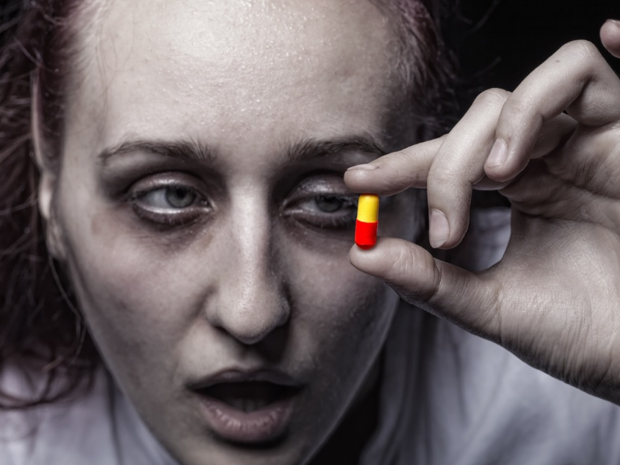
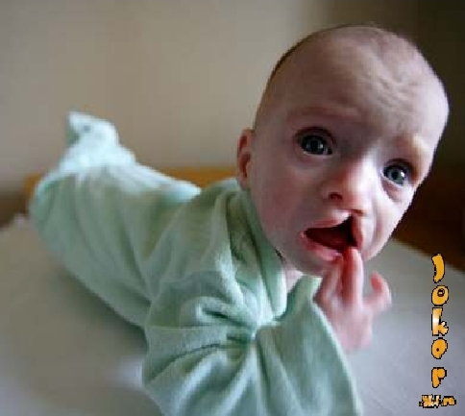
Последствия употребления современных наркотиков
снижение интеллекта, деградация личности;
отклонения работы структур головного мозга, в том числе необратимые;
изменение сознания, провоцирующее самоубийство или случайную гибель;
возникновение тяжелых хронических патологий, часто смертельных (в том числе онкологические заболевания, бесплодие);
заражение ВИЧ-инфекцией и гепатитом В и С от применения нестерильных шприцев и от сексуальных контактов в изменённом состоянии сознания;
связь с криминальным миром и возможная насильственная смерть

Slide 14
Что такое «факторы риска»?
«Факторы риска» – социально-психологические условия,
повышающие угрозу вовлечения в зависимое поведение
(наркопотребление).
Подверженность негативному влиянию группы;
Подверженность влиянию асоциальных установок социума;
Склонность к рискованным поступкам;
Склонность к совершению необдуманных поступков;
Трудность переживания жизненных неудач.

Slide 15
Что такое «факторы защиты»?
«Факторы защиты» – обстоятельства, повышающие социально-психологическую устойчивость к воздействию «факторов риска».
Методика оценивает такие параметры как:
Благополучие взаимоотношений с социальным окружением.
Активность жизненной позиции, социальная активность.
Умение говорить НЕТ сомнительным предложениям.
Психологическую устойчивость и уверенность в своих силах в трудных жизненных ситуациях.

Slide 16
Что получит участник социально-психологического тестирования?
Краткую характеристику актуального уровня развития психологической устойчивости;
Рекомендации в каком направлении можно развивать свою психологическую устойчивость;
Возможность индивидуального обращения к психологу, проводившему тестирование, для получение более подробных результатов тестирования

Slide 17
Благодарим за внимание!

